Slide 1
муниципальное дошкольное образовательное учреждение
«Детский сад № 99 «Крепыш» г. Волжского Волгоградской области».
«Никто не забыт, ничто не забыто».
Проект в старшей группе , посвященный 74 летней годовщине победы под Сталинградом.
Подготовила: Воспитатель 1 категории
Штанько Ирина Александровна.

Slide 2
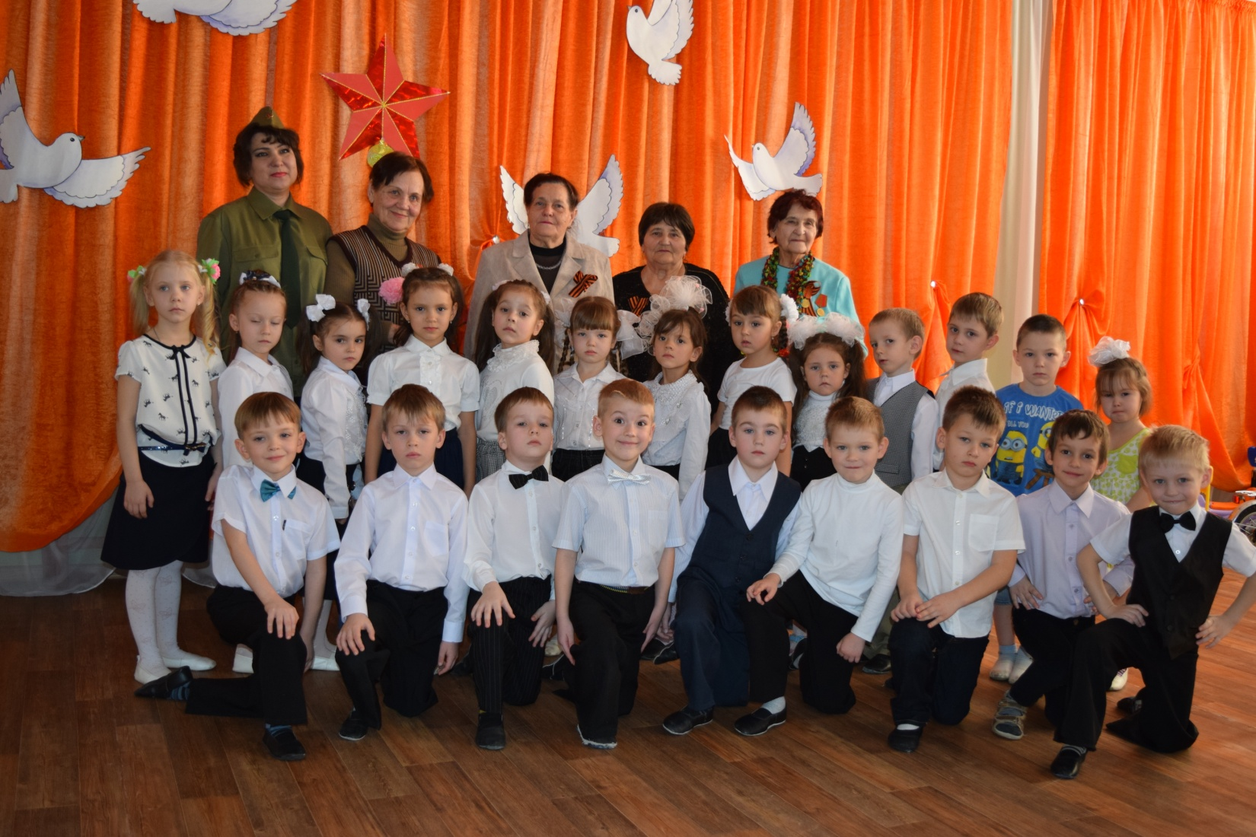
Мы за МИР!

Slide 3
Цель: Познакомить детей с историческими событиями Великой отечественной войны по освобождению Сталинграда от фашистских захватчиков.
Задачи:
1. Дать детям представление о мужестве и героизме защитников Сталинграда;
2. Воспитывать чувство гордости за свою Родину, свой народ, чувство сострадания к тем, кому выпала тяжелая доля военной поры;
3. Формировать бережное отношение к истории своей страны и ее наследию;
4. Развивать любознательность, наблюдательность, внимание.

Slide 4
Мероприятия:
Беседа о Сталинградской битве.
Чтение художественной литературы.
Рассматривание фотографий и иллюстраций.
Изготовление макета силами детей и родителей.
Изготовление альбома о Сталинградской битве силами родителей.
Организация выставки рисунков детей и родителей.
Встреча с ветеранами.
Просмотр видеоматериалов о подготовке кадетов к несению почетного караула на посту № 1 г. Волгограда.
Экскурсия к памятнику Жукова « Смена почетного караула».
Праздник, посвященный Дню Сталинградской битвы.

Slide 5
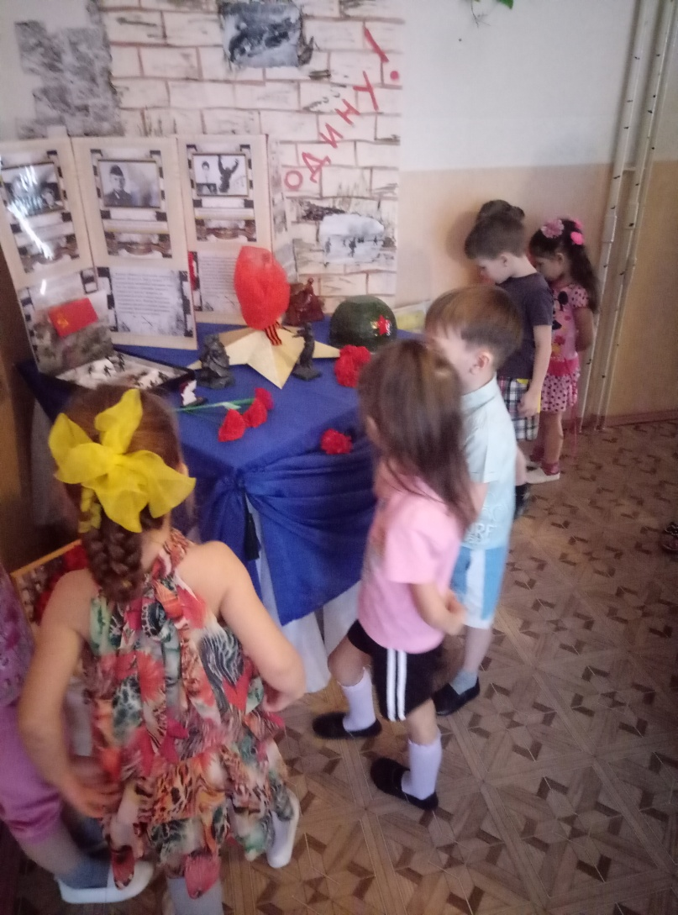
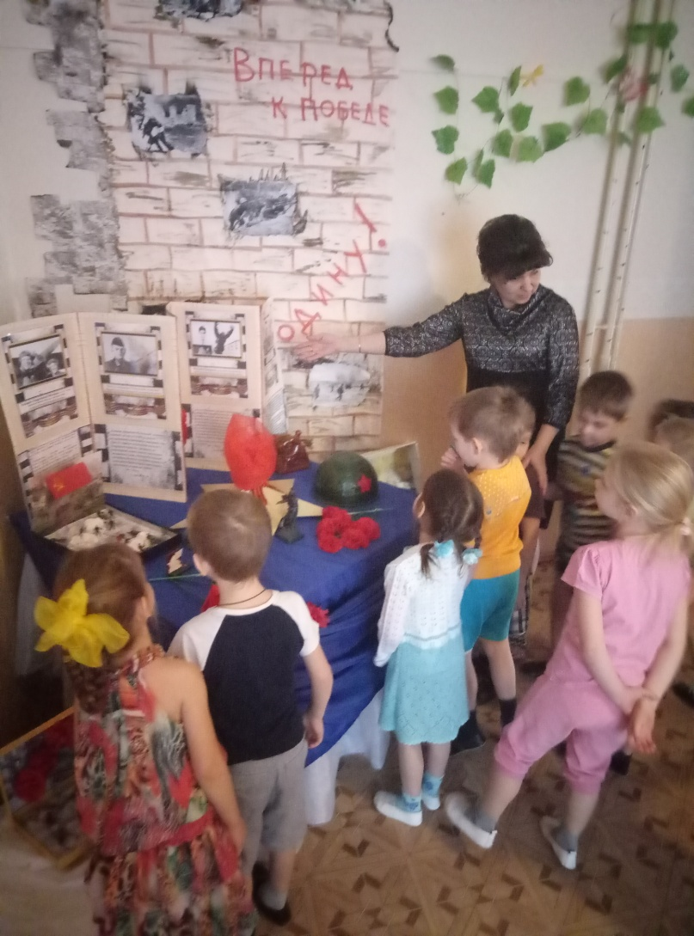
Беседа о подвиге советских воинов под Сталинградом.

Slide 6
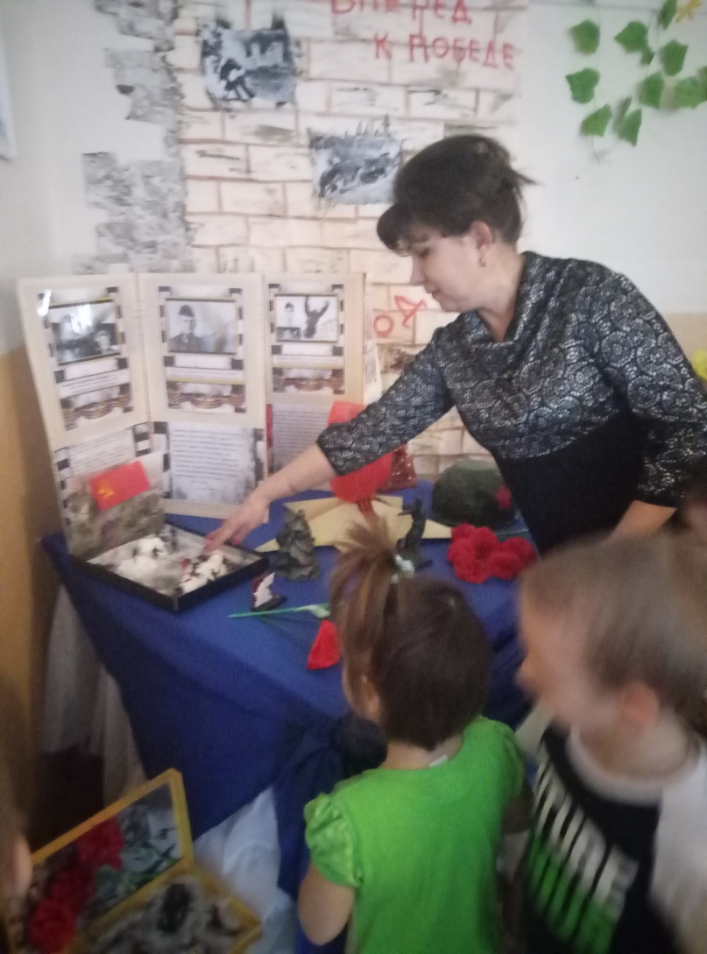
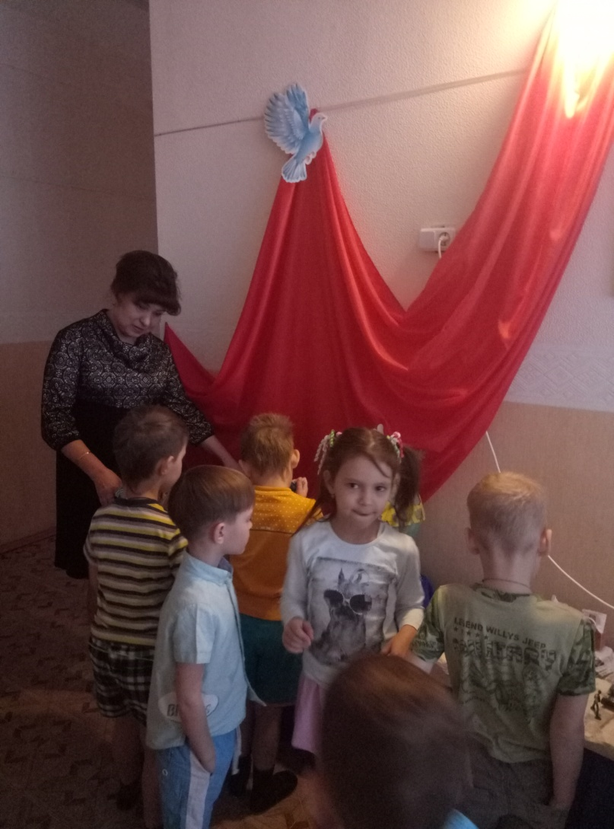
Выставка «Сталинград в огне»

Slide 7
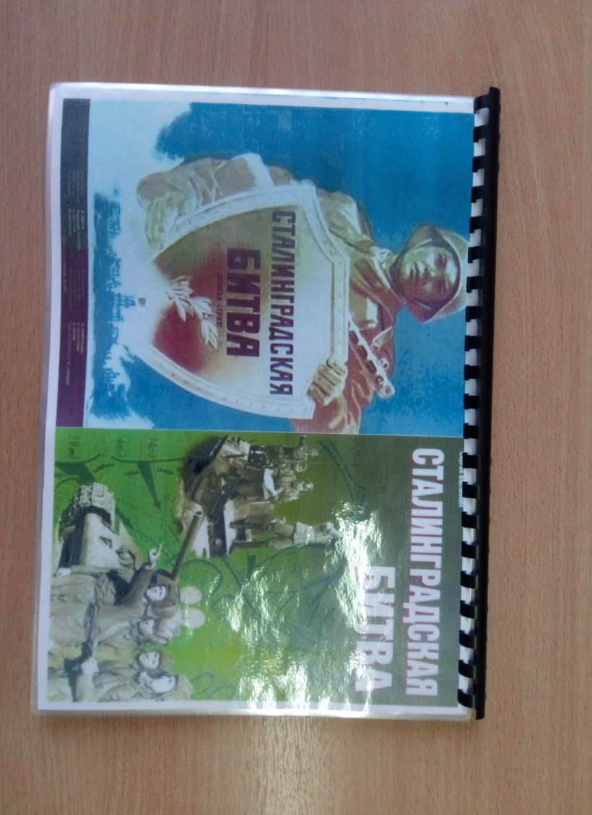
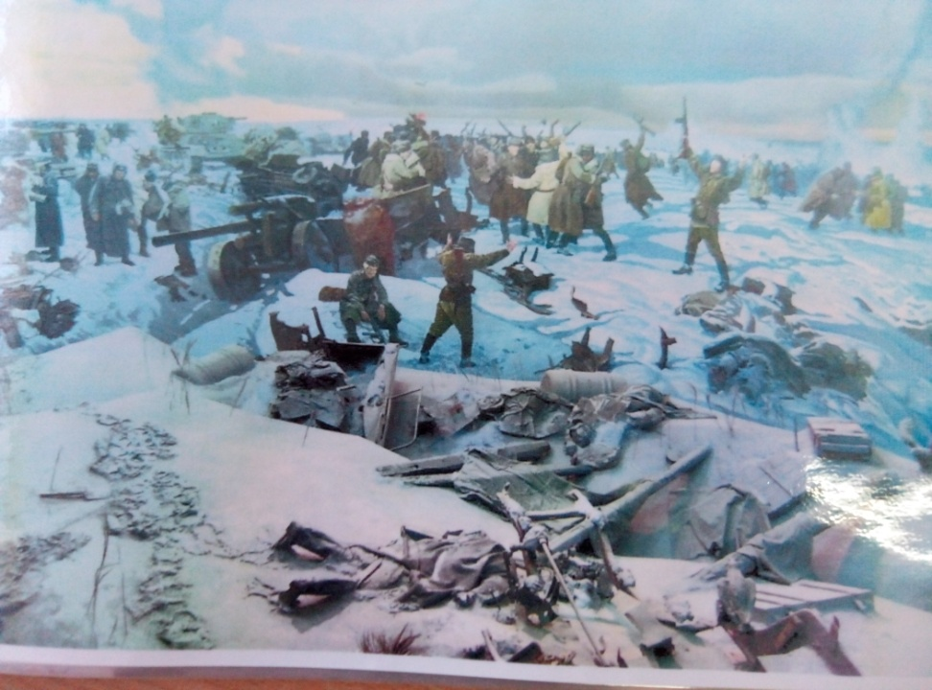
А Сталинград стоял как будто крепость,
Защитники вели бои за каждый дом,
Бомбили город непрерывно днем и ночью,
И удивлялись: сколько ж силы в нем?
Оборонялись, ждали мига для удара,
И стиснув зубы, выбивались все из сил,
Замкнули все ж кольцо у Сталинграда,
Миг долгожданный перелома наступил..
Альбом. Изготовлен родителями.

Slide 8
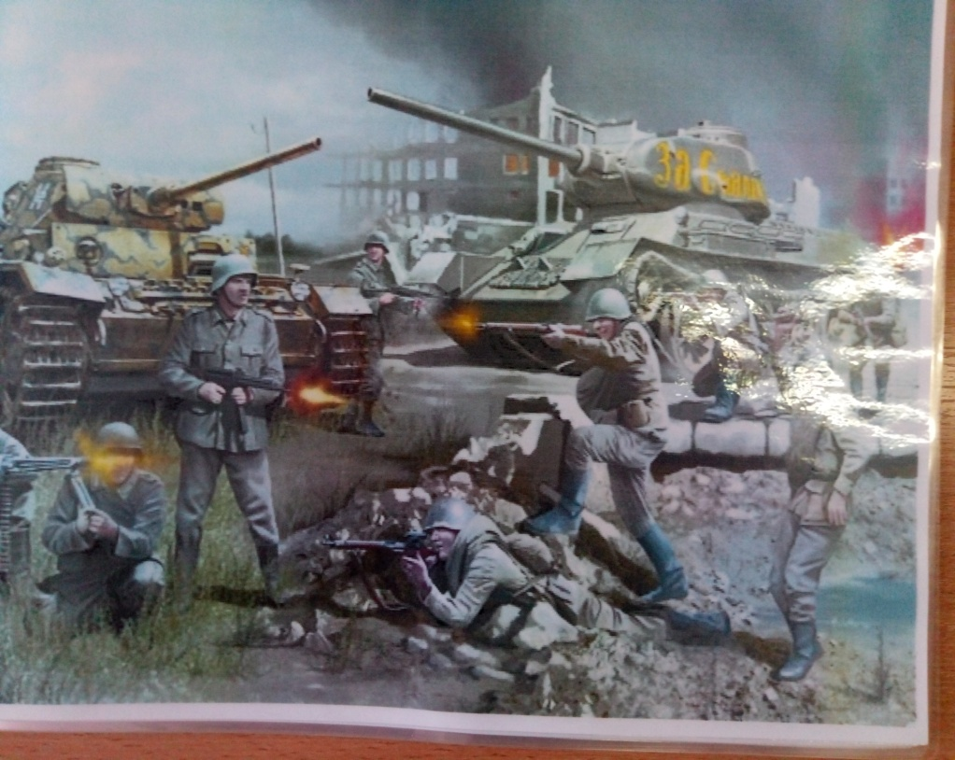
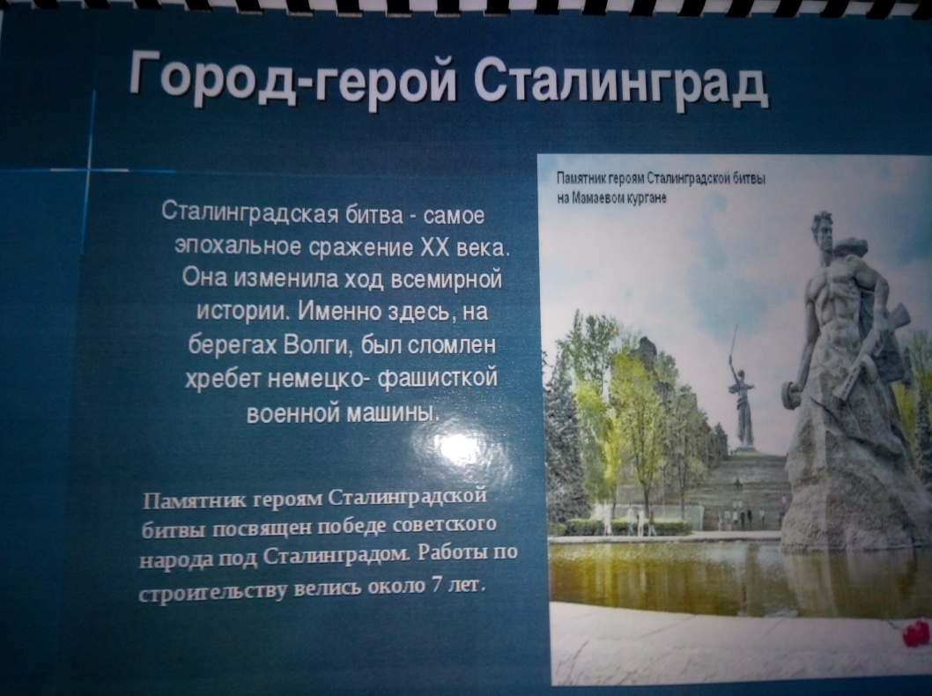

Slide 9
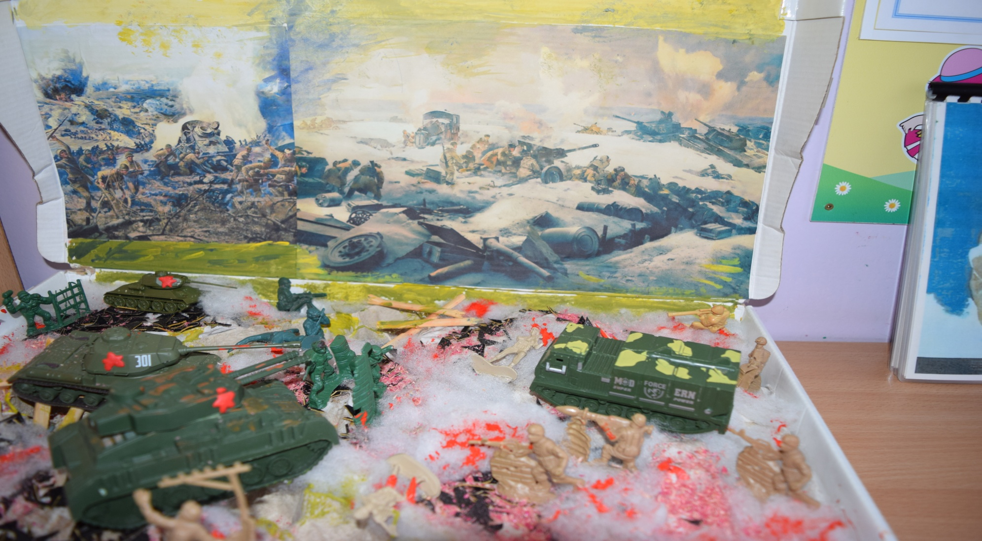
Макет изготовлен детьми совместно с родителями.

Slide 10
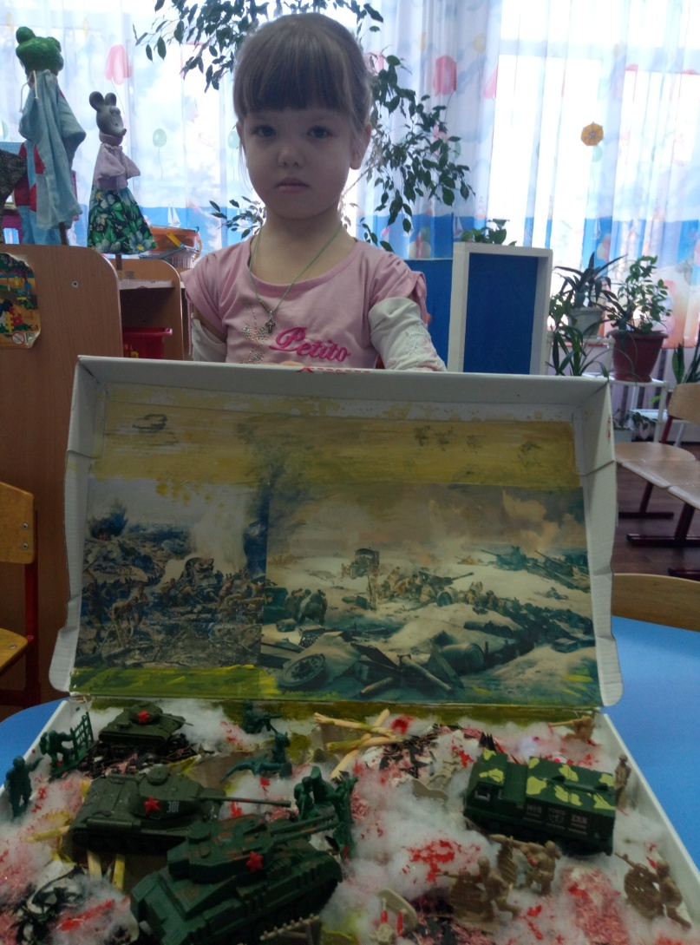
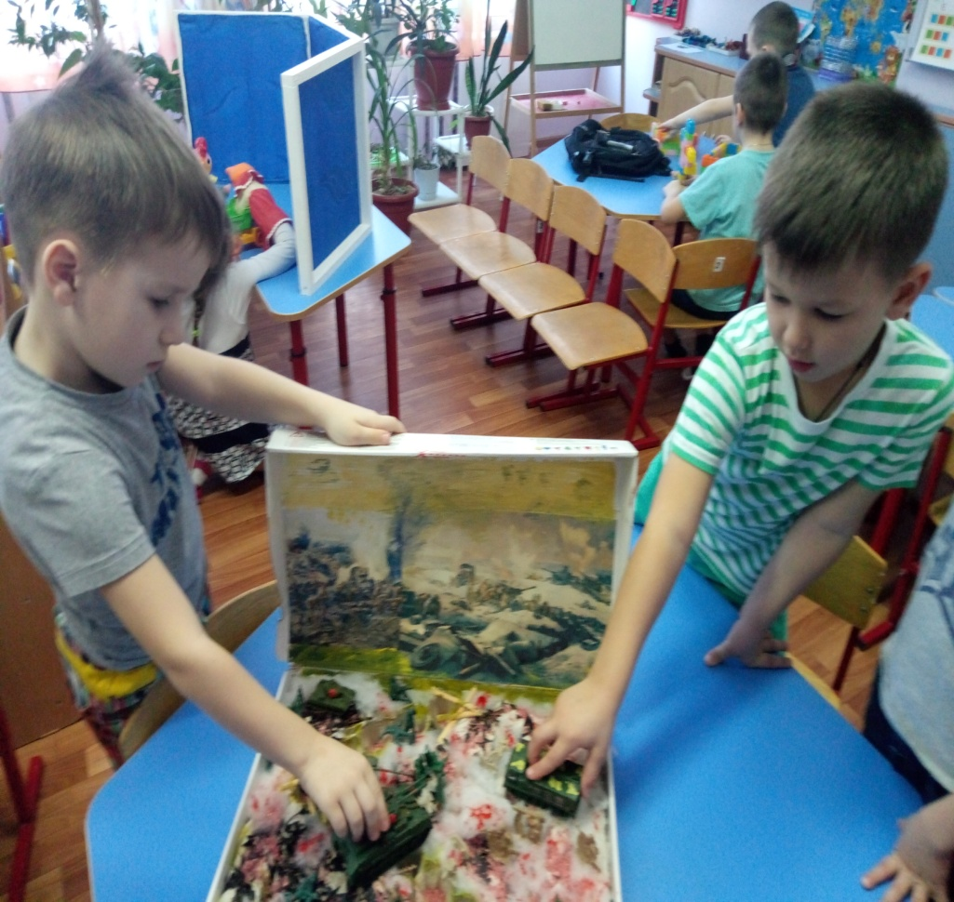

Slide 11
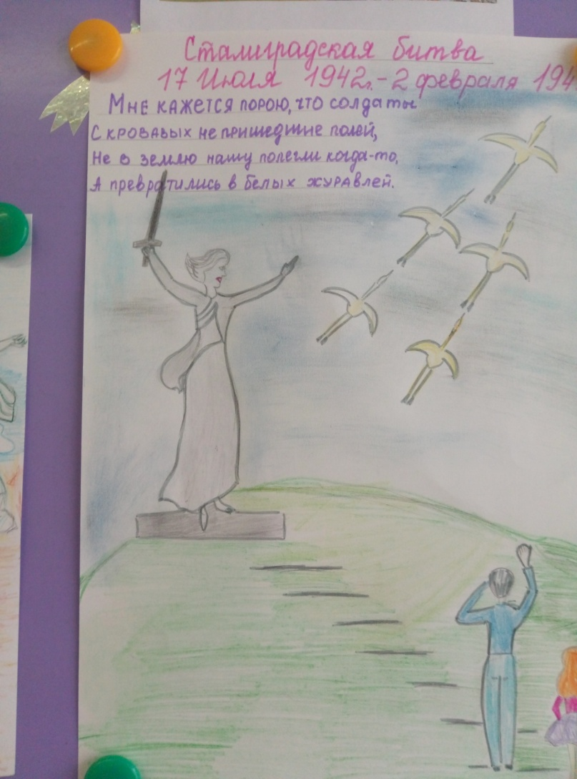
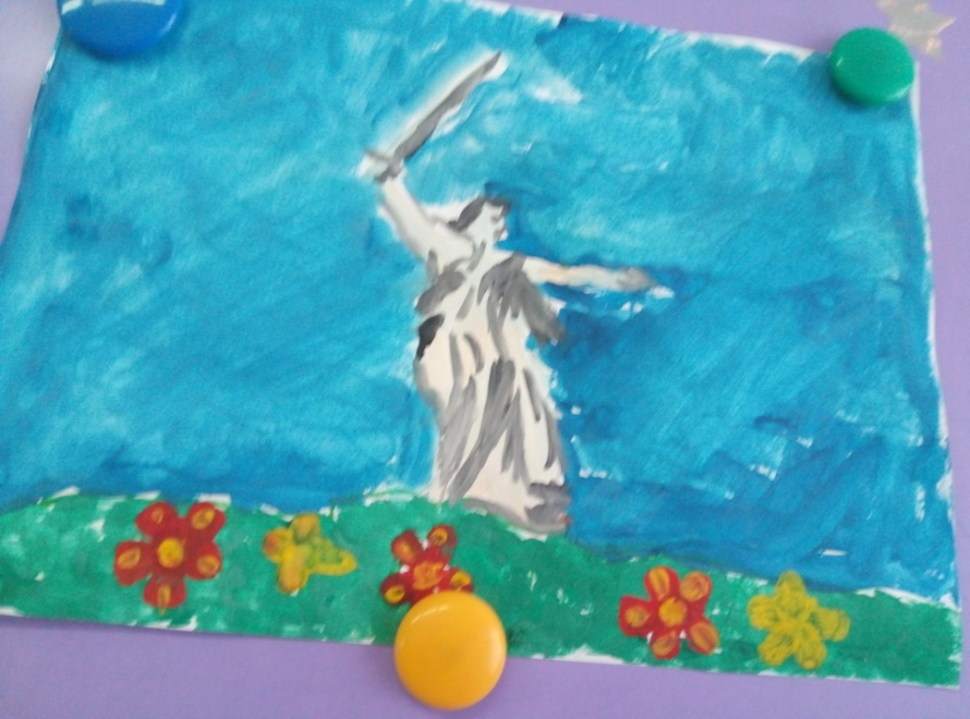
Задумчиво дремлет Мамаев курган,
С его высоты смотрит Родина-мать,
Рука затекла, в напряжении стан,
Давно меч тяжелы Зй устала держать.
Как хочется просто в траве отдохнуть,
И женщиной слабой немного побыть.
Степной ветерок полной грудью вдохнуть.
И в Волге усталые ноги омыть.
Но крепко ее держит сонный курган,
Вовек не ослабит тяжелых оков.
Еще не забыл он боль огненных ран,
Бомбежку и дым сталинградских боев.
Он ратную славу героев хранит
И ярко горит сердце Вечным огнем,
И Родина-мать на вершине не спит,
Покоя не зная ни ночью,ни днем.
А если случится большая беда,
И враг посягнет на Отчизну опять,
Ей старый курган даст свободу тогда,
На битву своих сыновей поднимать.
К вершине потомки идут на поклон,
Дань памяти воинам павшим отдать.
Пусть будет навеки спокойным их сон.
Пусть вечно курган держит Родину-мать.

Slide 12
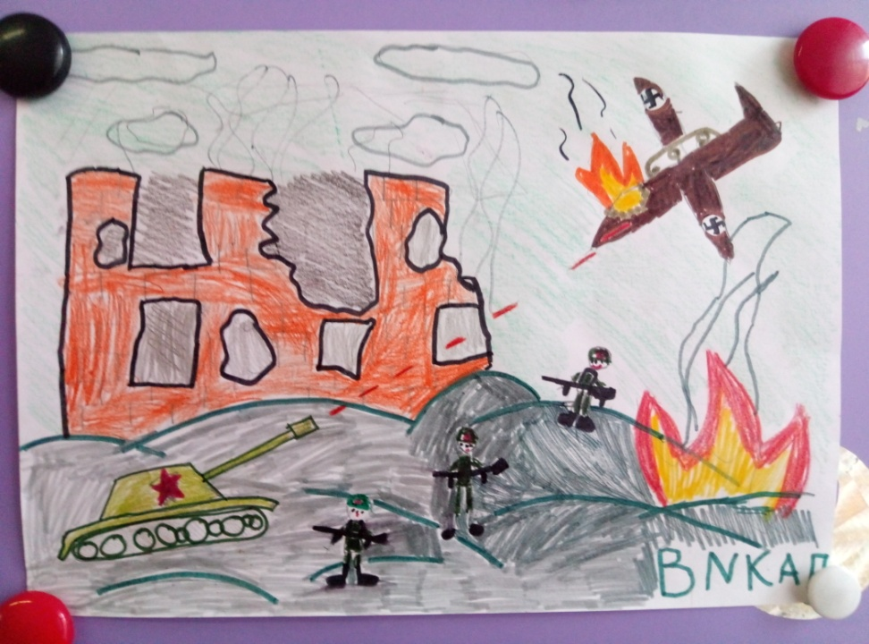
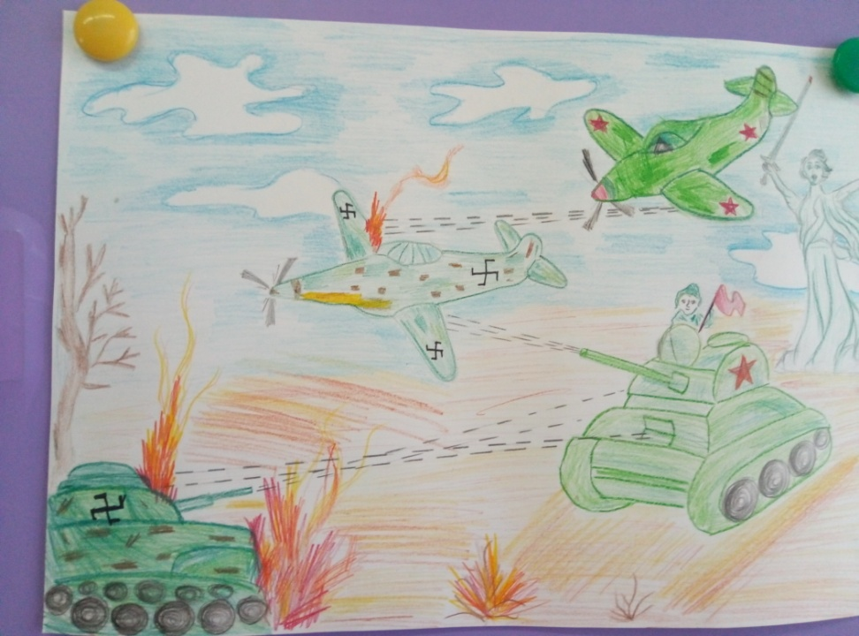
Ревели танки и рвались гранаты,
Свистели бомбы в небе голубом,
Акации кивали виновато,
И в городе горел последний дом.
Вели в атаку мужество и воля.
Плечом к плечу, не ведая преград,
Перенося немыслимую долю,
Отчаянно дрались за Сталинград!
Солдаты, офицеры, генералы!

Slide 13
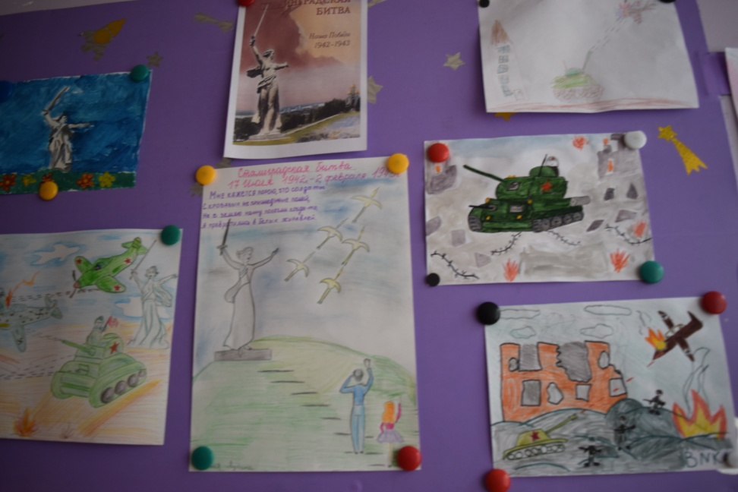
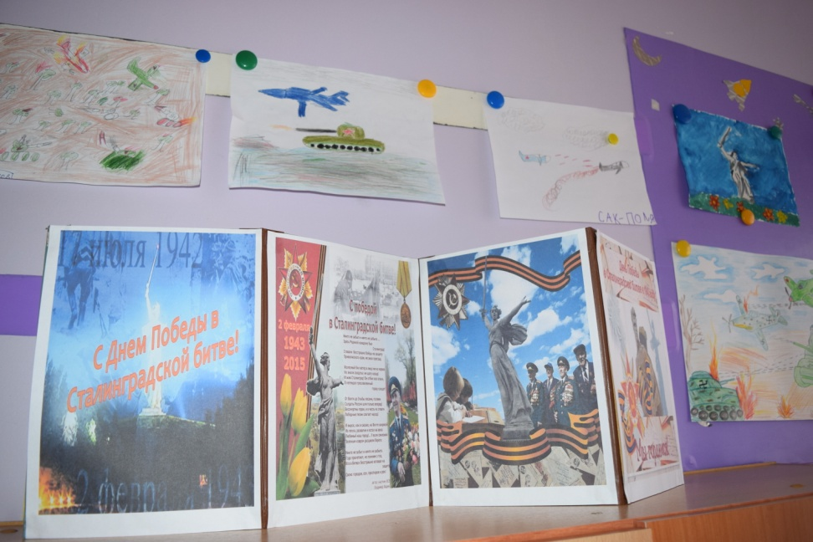
А Сталинград стоял как будто крепость,
Защитники вели бои за каждый дом,
Бомбили город непрерывно днем и ночью,
И удивлялись: сколько ж силы в нем?
Оборонялись, ждали мига для удара,
И стиснув зубы, выбивались все из сил,
Замкнули все ж кольцо у Сталинграда,
Миг долгожданный перелома наступил.

Slide 14
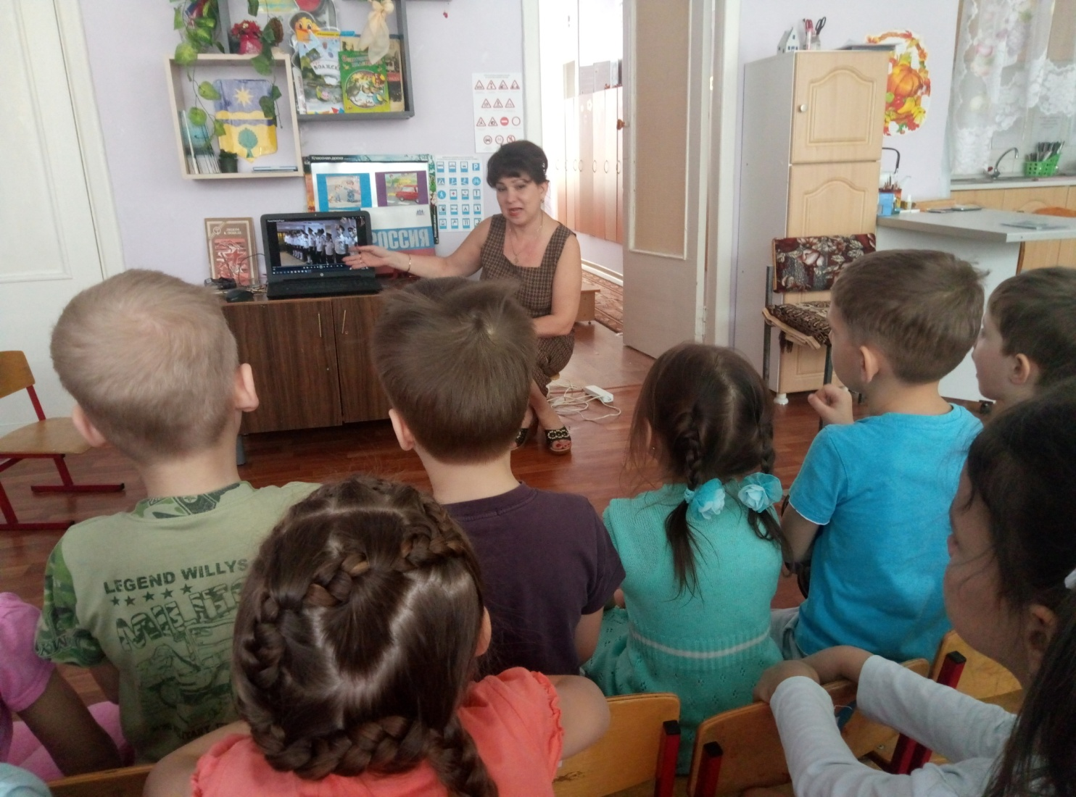
Просмотр видеоматериалов о подготовке кадетов к несению почетного караула на посту № 1 г. Волгограда.

Slide 15
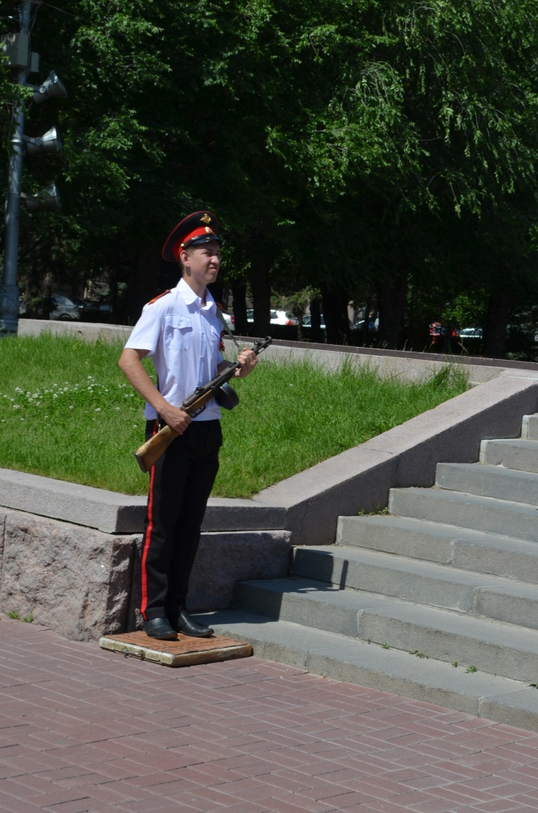
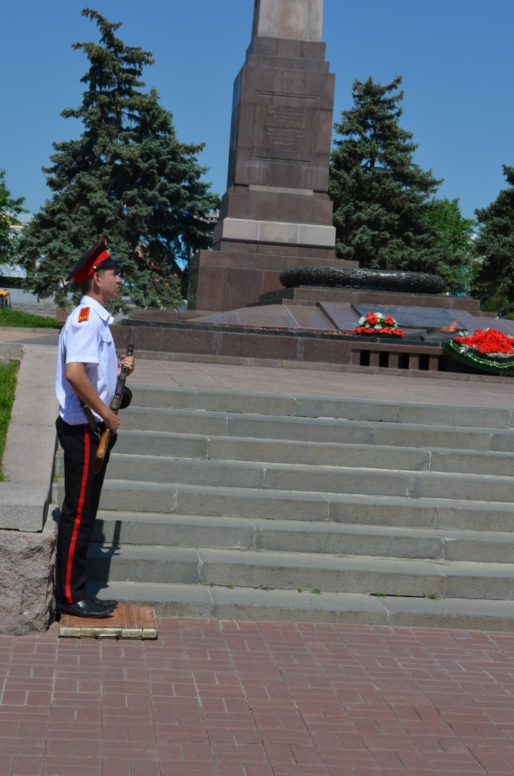
Брат нашей воспитанницы Маши Проничкиной Максим Проничкин.
Заступая в Почетный караул на Пост №1 у Вечного огня города – героя Волгограда, клянусь свято хранить память о тех, кто отдал жизнь за мою Родину. Клянусь!
Клянусь мужественно, как подобает достойному сыну России, охранять их покой. Клянусь!
Клянусь крепко держать оружие наших дедов – защитников Сталинграда. Клянусь!
Если же я нарушу эту клятву, пусть меня постигнет суровое осуждение товарищей и презрение волгоградцев.
Клянусь! Клянусь! Клянусь!"

Slide 16
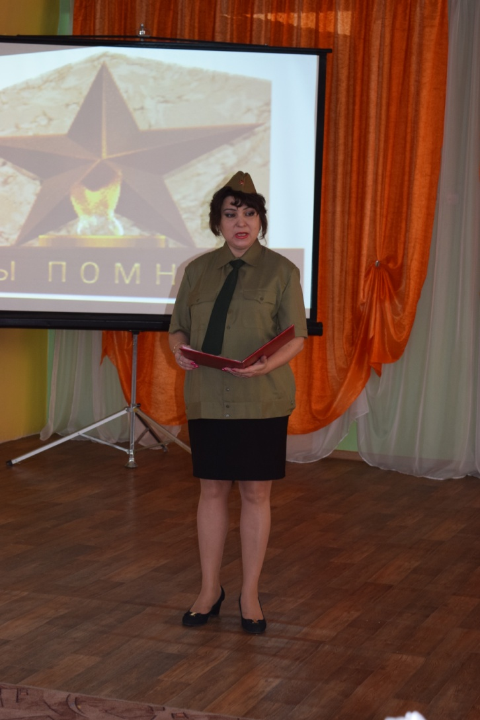
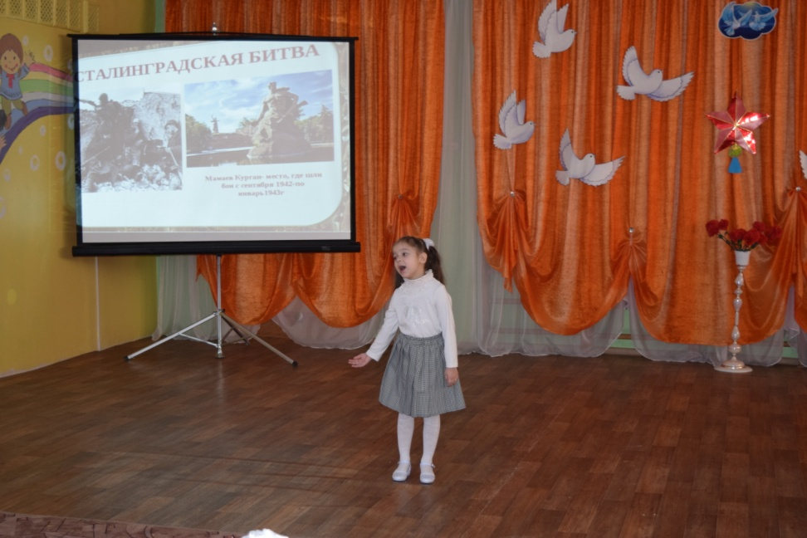
Мы помним. Мы гордимся.

Slide 17
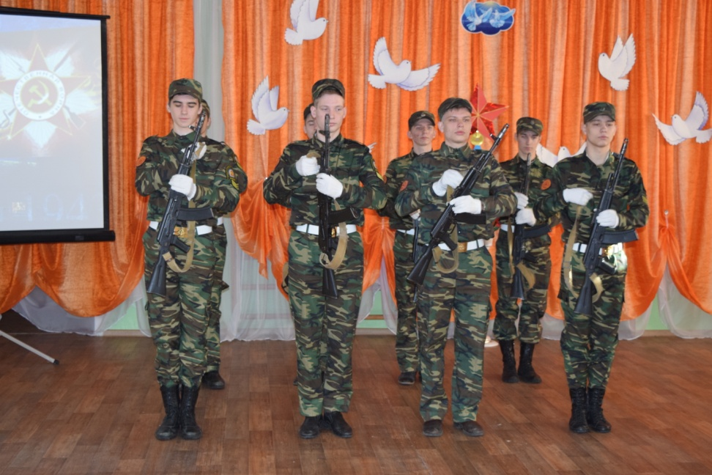
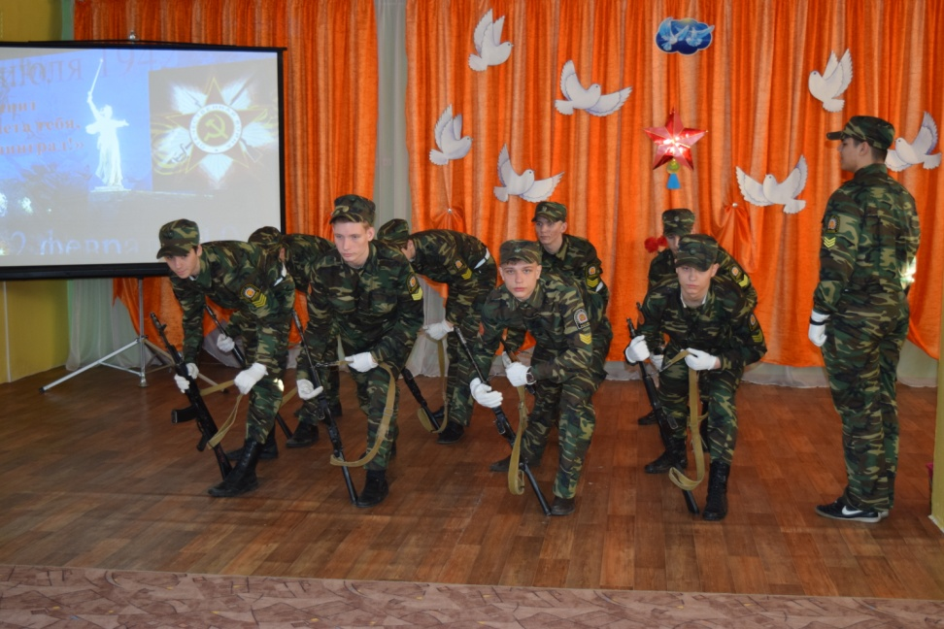
Выступление кадетов на празднике, посвященном
74 летию Сталинградской битвы.

Slide 18
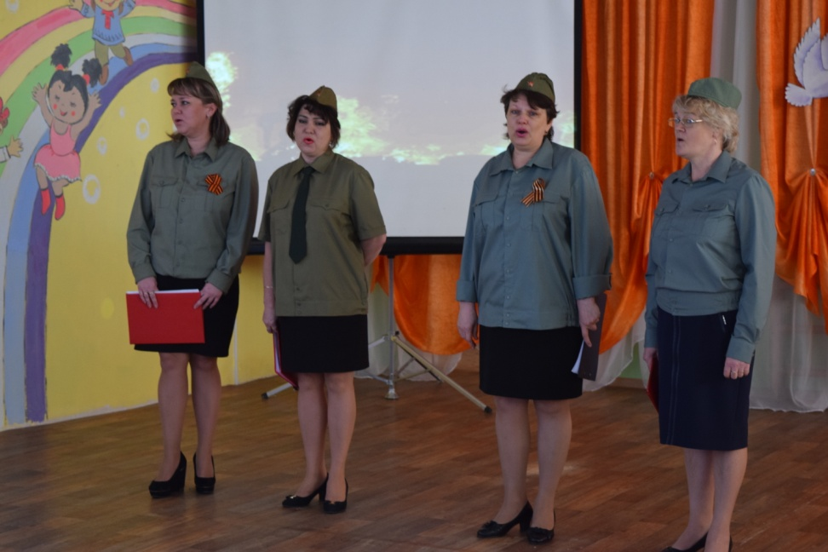
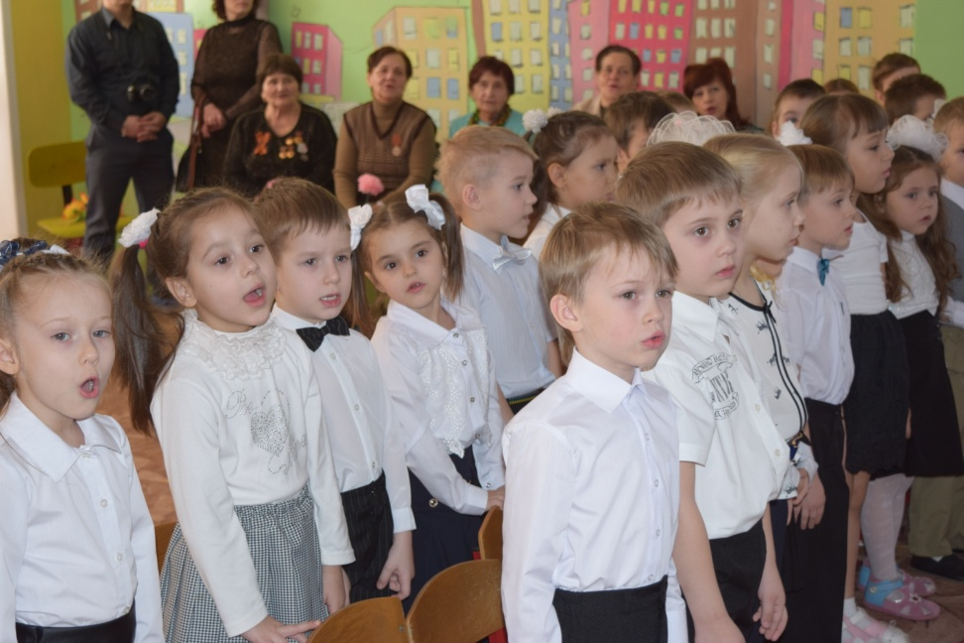
Бессмертная «Катюша» в исполнении педагогов и детей группы.

Slide 19
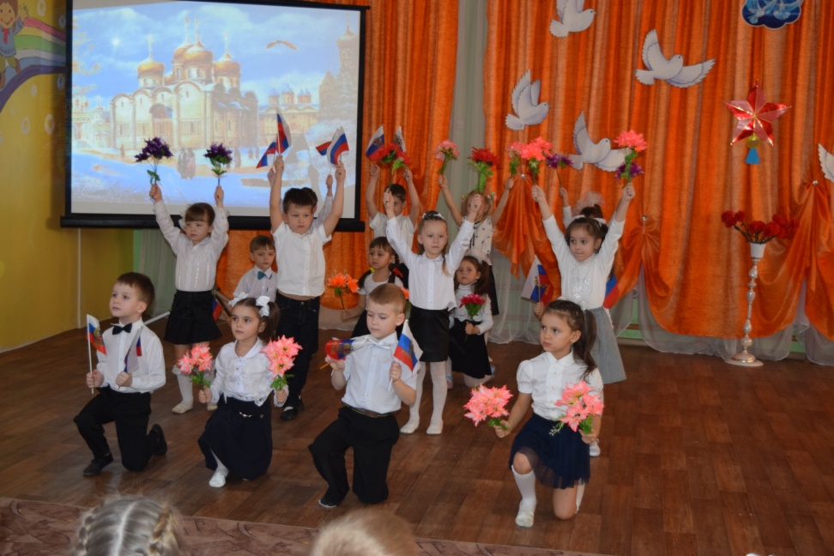
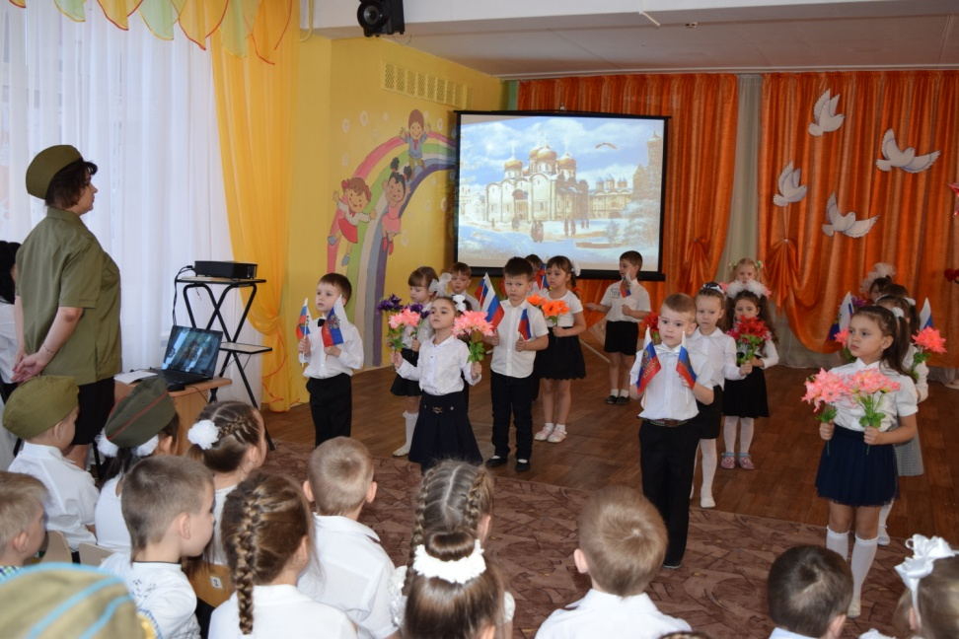
Композиция «Мой храм».

Slide 20
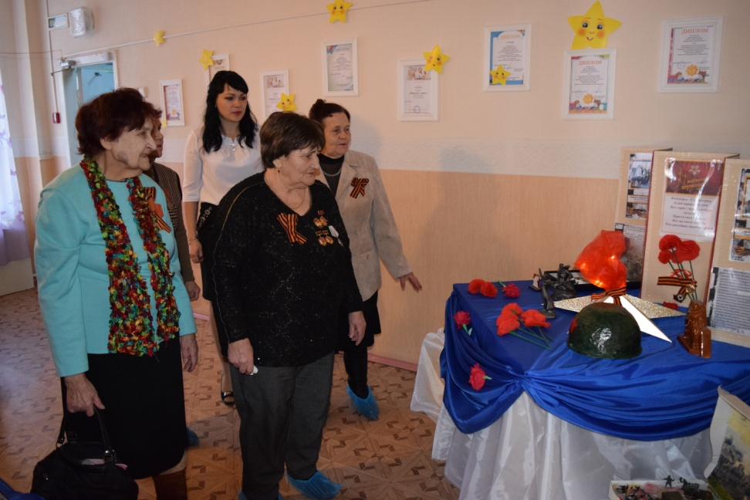
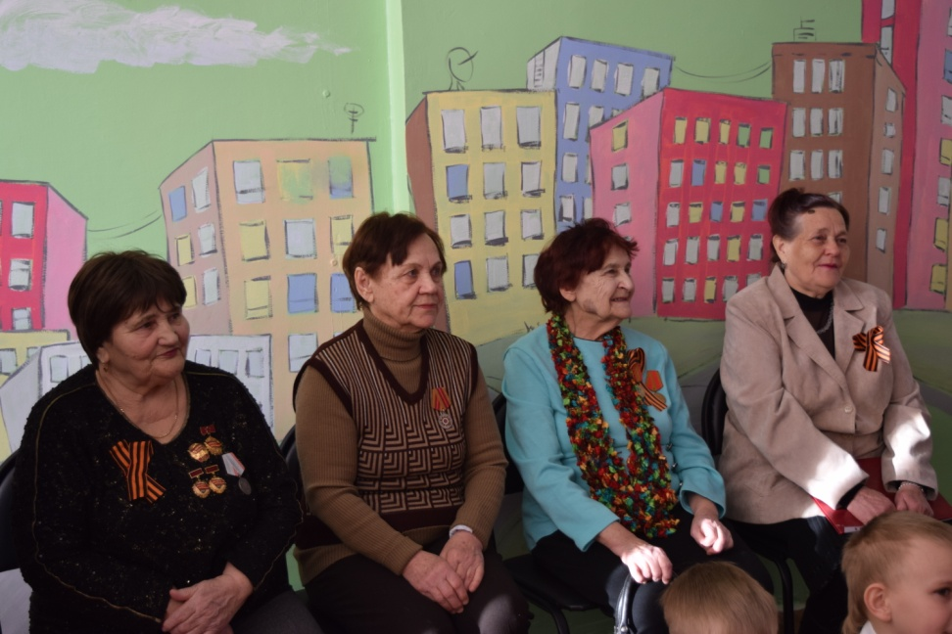

Slide 21
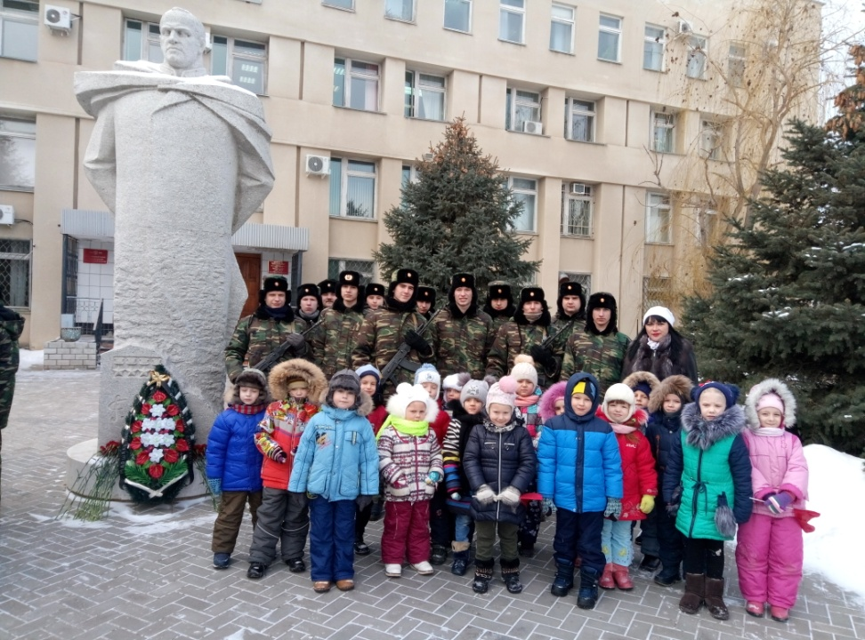
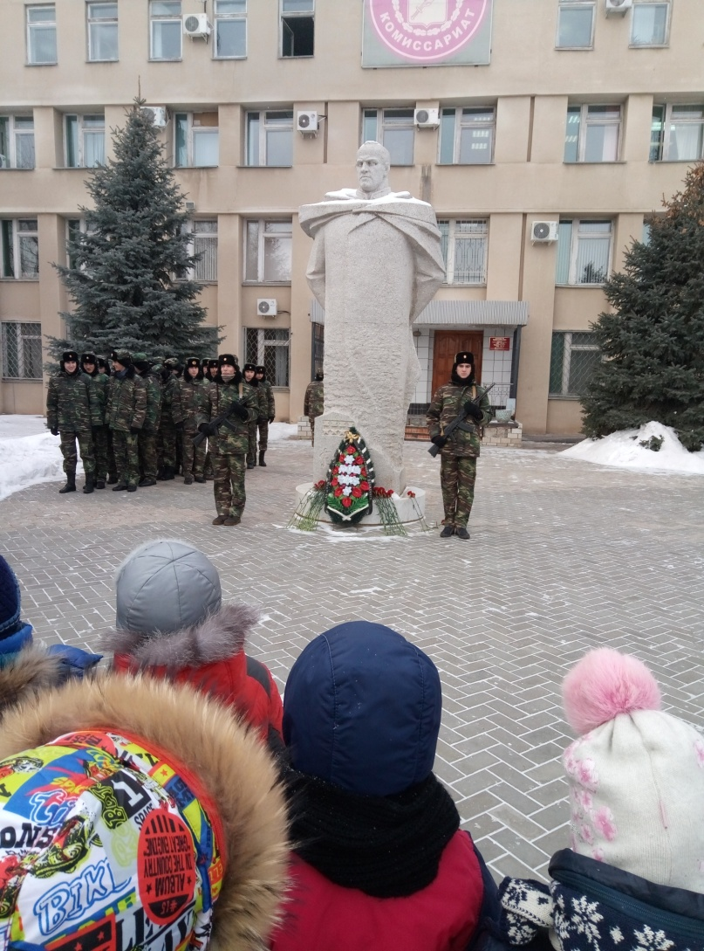
Почётный караул у памятника генерала Жукова.

